Slide 1




TOÁN 7
TIẾT 126:
PHÉP CHIA ĐA THỨC MỘT BIẾN

Slide 2











Slide 3


MỤC TIÊU
1. Kiến thức
- HS hiểu ghi nhớ cách chia đơn thức cho đơn thức.
- HS biết cách chia đa thức cho đơn thức
- Học sinh hiểu được ghi nhớ phép chia hết và phép chia có dư;
- HS thực hiện được các phép chia đa thức một biến.
2. Năng lực
- Năng lực chung: Năng lực tự học, năng lực giao tiếp và hợp tác, năng lực giải quyết vấn đề và sáng tạo.
* Năng lực chuyên biệt: chuyển đổi ngôn ngữ.
3. Phẩm chất
- Chăm chỉ: vận dụng kiến thức vào thực hiện
- Trách nhiệm: Trách nhiệm của học sinh khi thực hiện hoạt động nhóm, báo cáo kết quả hoạt động nhóm.

Slide 4


1. Giáo viên: SGK, kế hoạch bài dạy, thước thẳng, bảng phụ, máy chiếu.
2. Học sinh: SGK, thước thẳng, bảng nhóm.

Slide 5

HOẠT ĐỘNG
Mở đầu

Slide 6

Viết công thức chia hai lũy thừa cùng cơ số?
Ta có :
Áp dụng tính:

Slide 7

Từ kết quả phép nhân đơn thức hãy tìm kết quả của phép chia các đơn thức sau:
a/
b/

Slide 8
Nhận xét:
Có nhận xét gì về phần biến của đơn thức B với đơn thức A?
Đơn thức A chia hết cho đơn thức B khi:
a/
- Mỗi biến của đơn thức B đều là biến của đơn thức A
b/
1/ Các biến có trong B có là biến của A không?
A
:
B
=
Q
- Số mũ của mỗi biến trong đơn thức B không lớn hơn số mũ của biến đó trong đơn thức A
2/ Số mũ mỗi biến trong B có lớn hơn số mũ của biến đó trong A không?

Slide 9
A
:
B
=
Q
Em có nhận xét gì về hệ số và phần biến của đơn thức Q với đơn thức A và B?
( 3 = 15 : 5 ; )
x⁴ = x⁶ : x²
( = 2:3; x² = x³ : x )
Qua đó em nào có thể rút ra quy tắc chia đơn thức A cho đơn thức B?

Slide 10

HOẠT ĐỘNG
Hình thành kiến thức

Slide 11
I. CHIA ĐƠN THỨC CHO ĐƠN THỨC
Ghi nhớ: Muốn chia đơn thức A cho đơn thức B khi số mũ của biến trong A lớn hơn hoặc bằng số mũ của biến đó trong B ta làm như sau:
- Chia hệ số của đơn thức A cho hệ số của đơn thức B.
- Chia lũy thừa của từng biến trong A cho lũy thừa của cùng biến đó trong B.
- Nhân các kết quả vừa tìm được với nhau.

Slide 12
I. CHIA ĐƠN THỨC CHO ĐƠN THỨC
Ký hiệu: hoặc
: Đơn thức bị chia
: Đơn thức chia
Lưu ý:

Slide 13

Ví dụ 1:
Điền kết quả thích hợp vào ô trống:

Slide 14
HOẠT ĐỘNG
Luyện tập

Slide 15


Dạng 1: Thực hiện phép tính
Bài 1
Bài 2

Slide 16

Dạng 2:Tìm điều kiện để đơn thức A chia hết cho đơn thức B?
Muốn đơn thức A chia hết cho đơn thức B thì số mũ của biến ở đơn thức A phải lớn hơn hoặc bằng số mũ của biến đó trong B
.
.
Bài 3:
Cho các đơn thức và . Tìm số tự nhiên n sao cho đơn thức A chia hết cho đơn thức B?
Bài giải
Điều kiện để đơn thức A chia hết cho đơn thức B là:

Slide 17

Dạng 3: Tính giá trị biểu thức:
Bài 4: Tính giá trị biểu thức:
a) tại
b) tại
Bài giải
a) . Thay vào đơn thức A ta được:
b) . Thay vào đơn thức B ta được:

Slide 18

HOẠT ĐỘNG
VẬN DỤNG

Slide 19

Trò chơi:
TÌM NGƯỜI BÍ ẨN
Mỗi nhóm 8 bạn: nhóm trưởng phân công mỗi bạn làm một bài, rồi ghi tên của đơn thức tương ứng vào bảng kết quả đã cho phía dưới, các em sẽ tìm được tên của người bí ẩn
Bảng kết quả:
N
N
Ví dụ: N =
Thì các em điền N vào các ô trong bảng kết quả.

Slide 20
Trò chơi:
TÌM NGƯỜI BÍ ẨN
160
7
9
10
11
13
12
14
15
16
17
30
34
35
36
37
38
39
40
41
42
43
44
45
46
47
48
49
52
53
54
55
56
57
58
120
60
61
62
63
64
64
65
66
67
68
69
70
71
72
73
74
75
76
77
78
79
80
81
82
83
84
85
86
87
88
89
90
91
92
93
94
95
97
98
99
100
101
102
104
105
106
107
108
109
110
111
112
115
116
118
119
121
122
123
124
125
126
129
128
127
131
132
134
135
136
137
138
139
140
141
142
144
145
146
147
148
150
149
151
152
153
154
155
156
157
158
159
161
162
163
164
165
166
167
168
169
170
172
173
174
175
176
177
178
179
HẾT GIỜ
103
1
3
4
5
6
18
60
19
20
21
22
23
24
25
26
27
28
29
32
33
117
31
51
114
130
133
143
171
BẮT ĐẦU
59
113
180
8
50
96
Tìm thương của các phép chia sau:
2
N =
U =
O =
A =
5) H =
6) C =
7) B =
8) G =
N
G
O
B
A
O
C
H
A
U

Slide 21
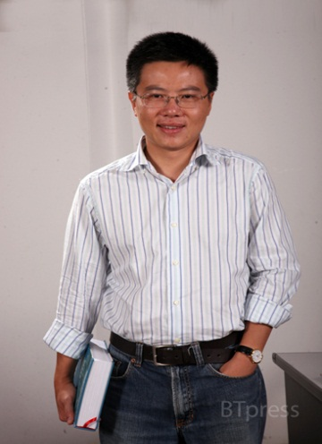
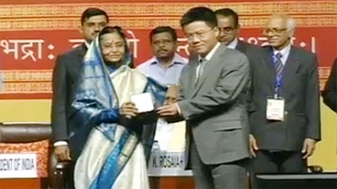

Ngô Bảo Châu sinh ngày 28/6/1972 tại Hà Nội là nhà Toán học nổi tiếng với công trình chứng minh Bổ đề cơ bản cho các dạng tự đẳng cấu do Robert Langlands và Diana Shelstad phỏng đoán. Ông cũng là người Việt Nam đầu tiên giành được huy chương Fields. Tính đến năm 2010, ông là nhà khoa học trẻ nhất Việt Nam được Hội đồng chức danh Giáo sư Nhà nước Việt Nam phong học hàm Giáo sư.

Slide 22
*HƯỚNG DẪN VỀ NHÀ:
+ Học thuộc nội dung ghi nhớ.
+ Xem lại các bài tập để chữa.
+ Làm các bài tập SBT để rèn kỹ năng chia đơn thức.
+ Chuẩn bị trước nội dung chia đa thức cho đơn thức.
+ Đề xuất 1 bài toán thực tiễn có thực hiện phép chia đơn thức cho đơn thức, giải bài toán đó.

Slide 23


